Slide 1



















Modul 114
Codierungs-, Kompressions- und
Verschlüsselungsverfahren einsetzen
Johan Oelen
Bildungszentrum Uster
1

Slide 2





Lernziele
Grundlagen Komprimieren
Wiederhohlung Huffmann Code
Run Length Encoding
Selbständiges erarbeiten
Prüfung
Johan Oelen | Modul 114
Johan Oelen| Modul 146 | Uster, 2017

Slide 3
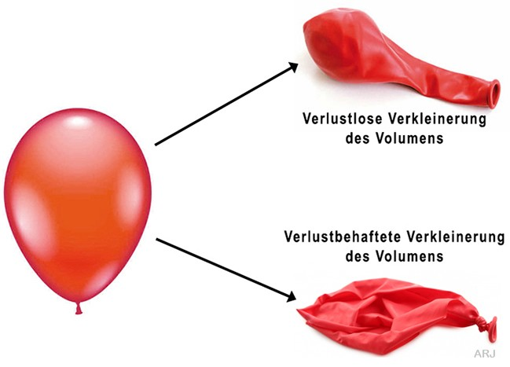
Arten von Komprimierung

Slide 4
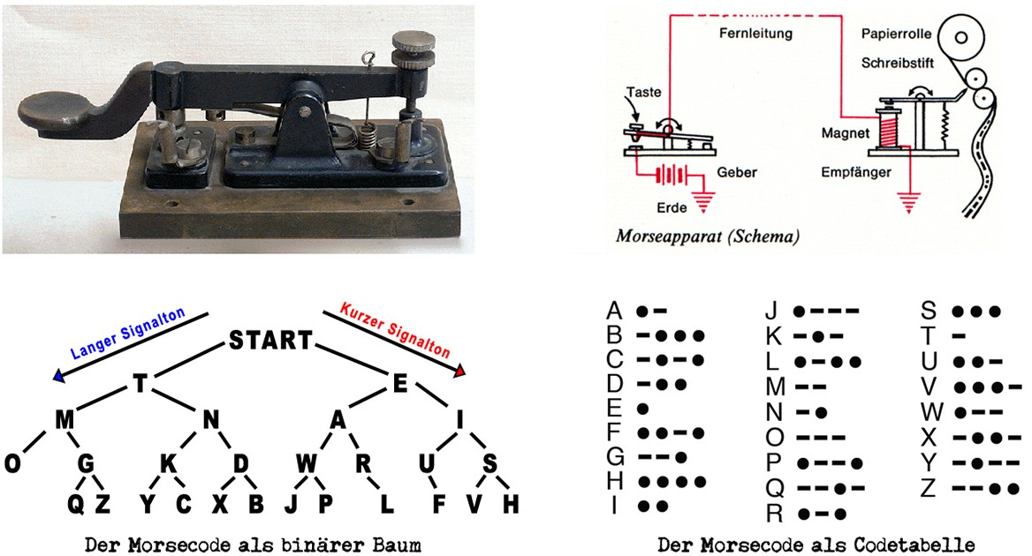
Verlustlose Komprimierungsverfahren
Huffman Huffman-Kodierung
RLC RLC/RLE - Run Length Coding/Encoding
Burrows-Wheeler-Transformation (BWT)
Lempel-Ziv-Welch-Algorithmus (LZW)

Slide 5
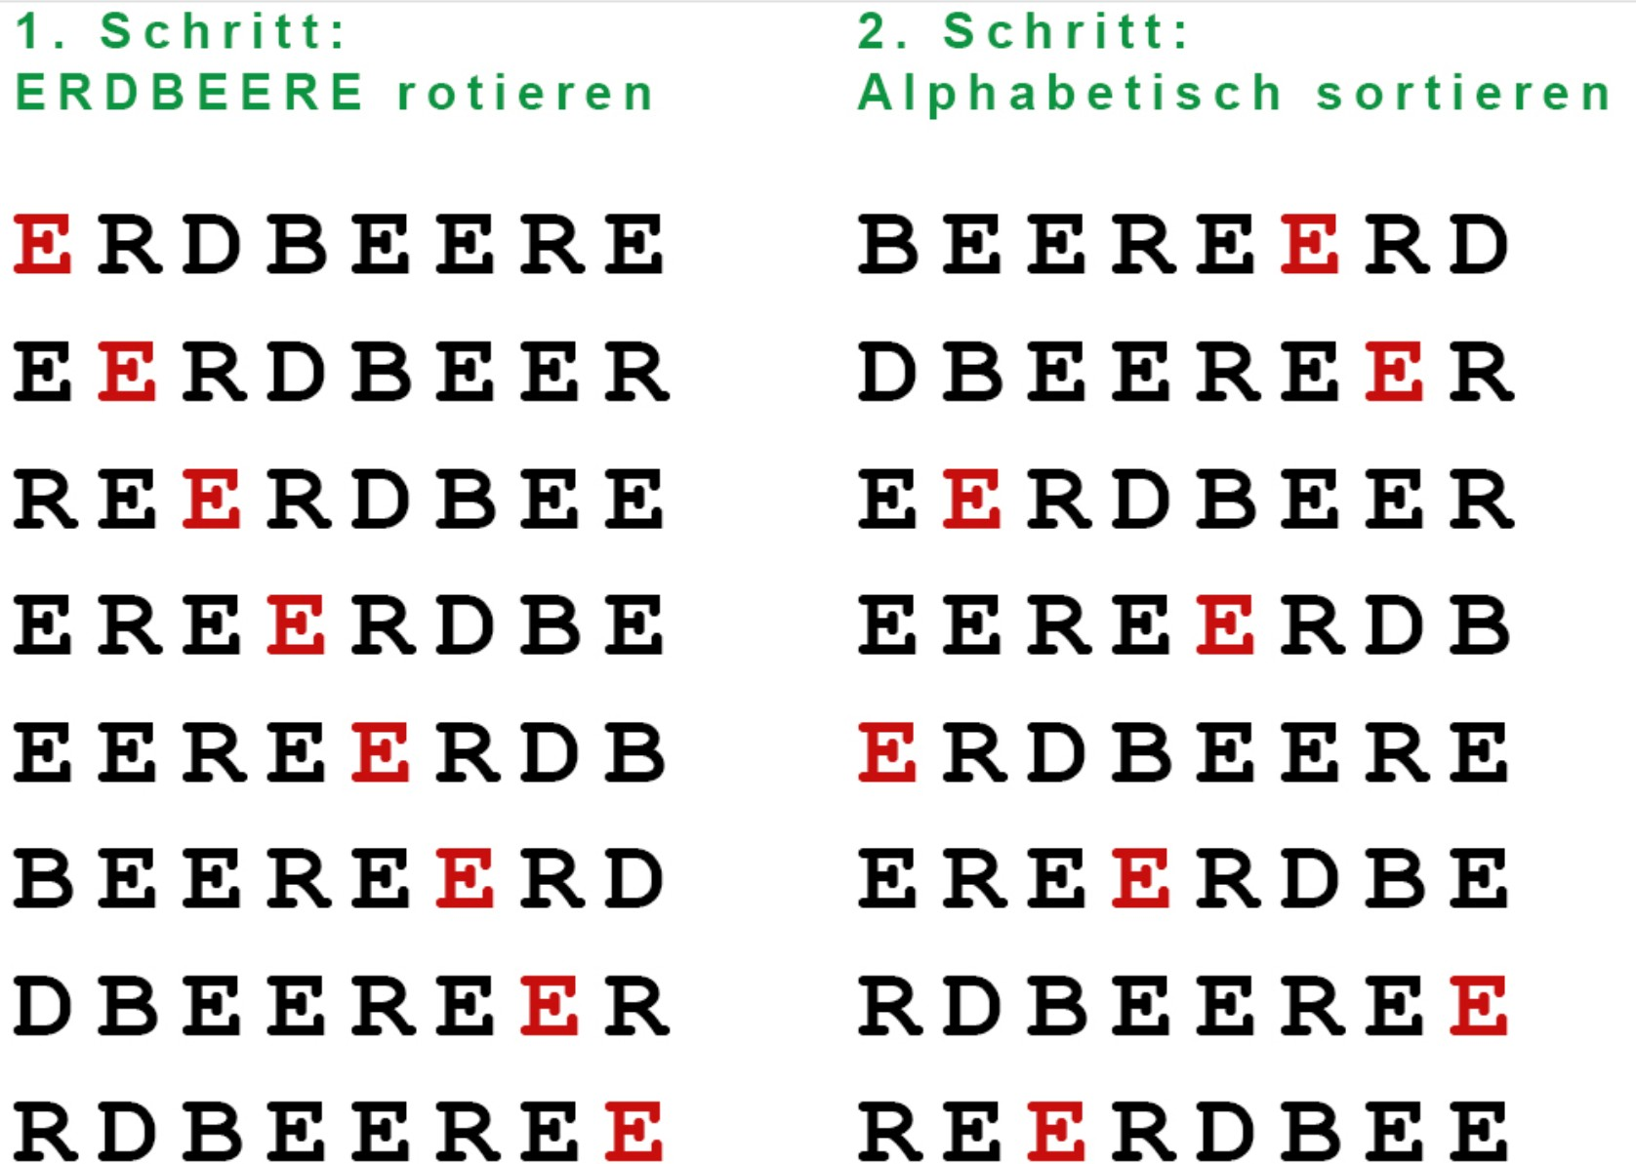
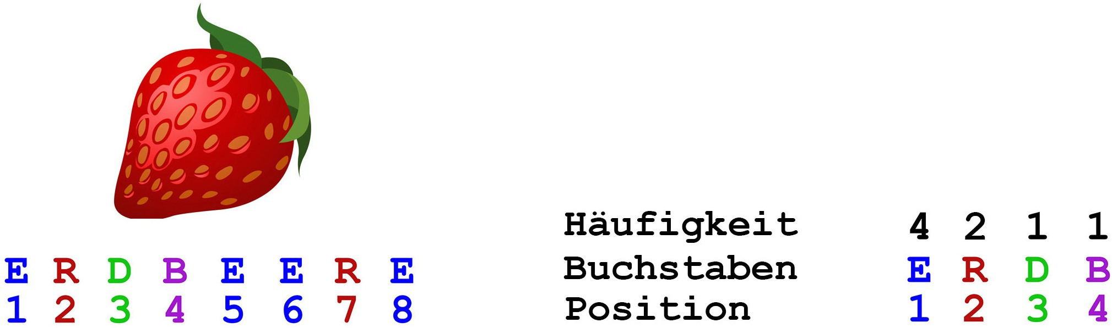

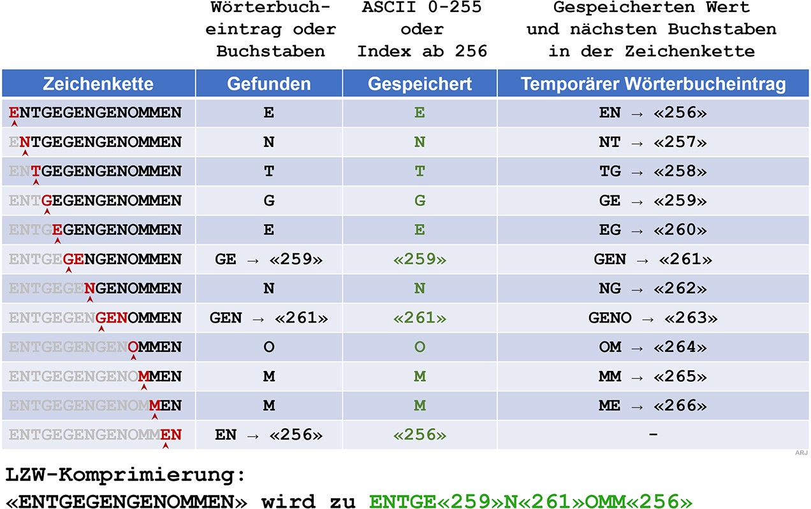
Verlustlose Komprimierungsverfahren
Huffman Huffman-Kodierung
Burrows-Wheeler-Transformation (BWT)
RLC/RLE - Run Length Coding/Encoding
Lempel-Ziv-Welch-Algorithmus (LZW)

Slide 6
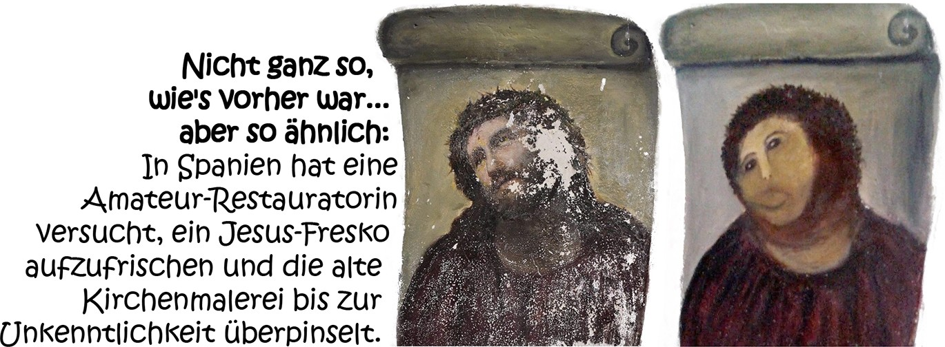
Verlustbehaftete Komprimierung

Slide 7
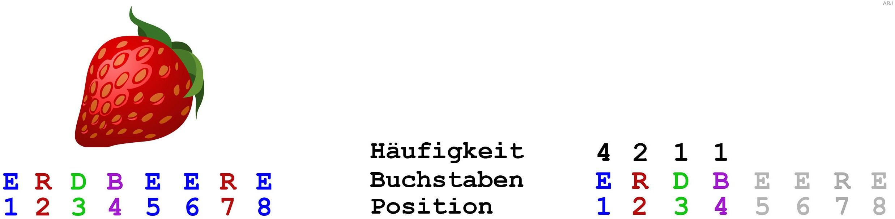
1. häufigkeit ermitteln

Slide 8
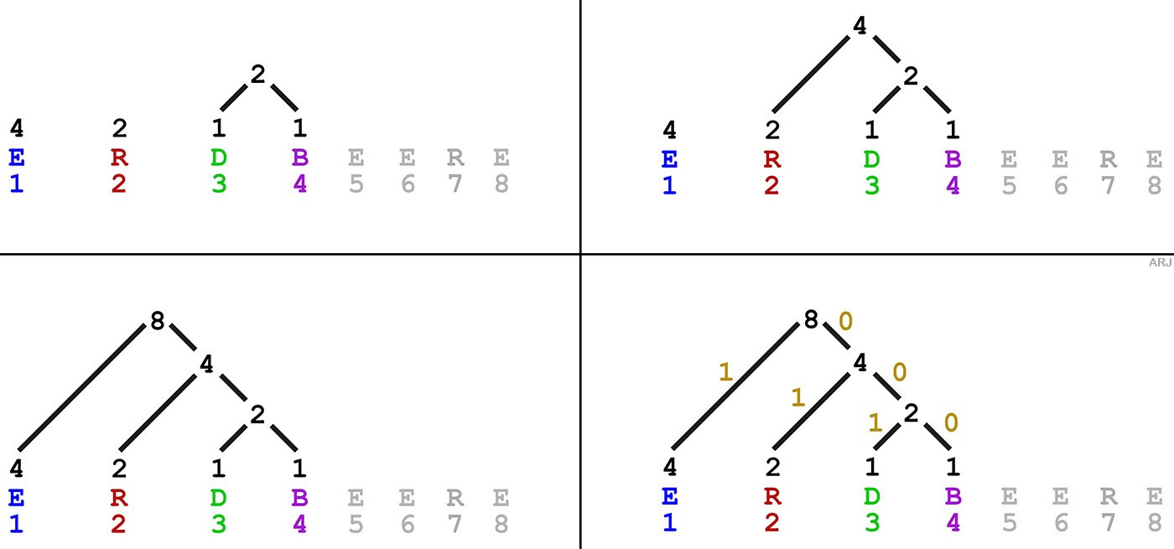
2. binären Baum erstellen

Slide 9
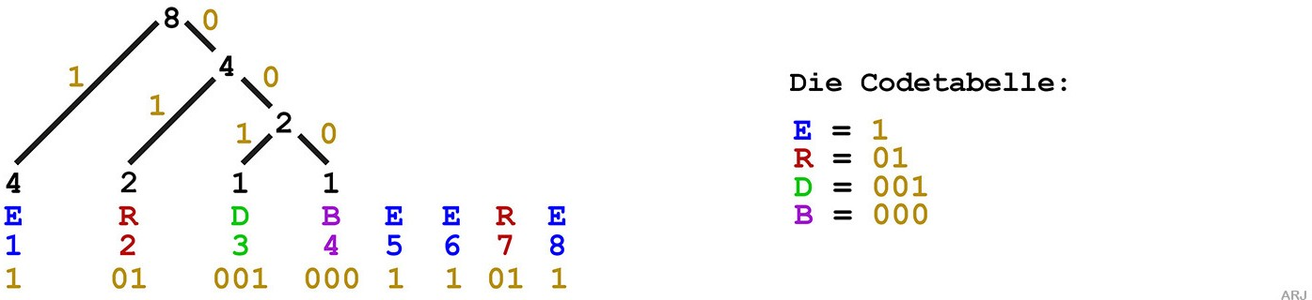
3. Code Tabelle erstellen (= Hufman Code)

Slide 11
Mengengerüst, Huffman-Code, Speicherplatzbedarf und Gewinn
Buchstaben | Anzahl | Huffman- Code | Anzahl Bits pro einzelnes Zeichen | Anzahl Bits pro Zeichen | Anzahl Bits ASCII-Code
e | 4 | 0 | 1 | 4 | 32
r | 2 | 01 | 2 | 4 | 16
d | 1 | 001 | 3 | 3 | 8
b | 1 | 000 | 3 | 3 | 8
Summe | 8 |  |  | 14 | 64
prozentualer Gewinn: 100% * (Biteinsparung / Bits unkomprimiert) prozentualer Gewinn: 100% * (50 / 64) = 78%

Slide 12
Run Length Encoding
Lauflängenkodierung (RLE):
- verlustfreier Kompressionsalgorithmus für digitale Daten.
- gut geeignet bei Wiederholungen von gleichen Werten
- es wird die Anzahl der Wiederholungen sowie der wiederholte Wert gespeichert.
Beispiel: schwarz-weiss Bild WWWWWWWWWWSWWWWWWWWWWSSS
Nach Anwendung von RLE: 10 x W, 1 x S, 10 x W, 3 x S

Slide 13
Run Length Encoding
RLE-Bit-Berechnung für die ersten vier Zeilen:
Der Speicherbedarf für das normale Bitmap: 4 Zeilen zu je 20 Pixel = 80Bit
Der Speicherbedarf für das RLE-komprimierte Bild:
Ab erstem Pixel oben links 31 x Weiss, 2 x Schwarz, 11 x Weiss, 3 x Schwarz, 2 x Weiss, 6 x Schwarz, 6 x Wei 6 x Schwarz, 1 x Weiss, 8 x Schwarz, 4 x Weiss ergibt 11 Zahlen oder Farbwechsel.
Die Zahlen in Dualcode: 11111 00010 01011 00011 00010 00110 00110 00001 01000 00100
Zusammenfassend RLE: 11 x 5Bit = 55Bit

Slide 15
Aufgaben
Welche Formate verwenden RLE/RLC
Huffmann Code und RLE werden auch in Kombination verwendet. Geben Sie ein Beispiel
Uebung 5-3 RLE
Selbständiges erarbeiten Burrows-Wheeler-Transformation (BWT)
Lesen Sie Kapitel 5.4 Seite 40-42 Weitere Beispiele finden Sie im
Wiki Burrows-Wheeler-Transformation und Arbeitsanleitung Burrow Wheeler

Slide 16
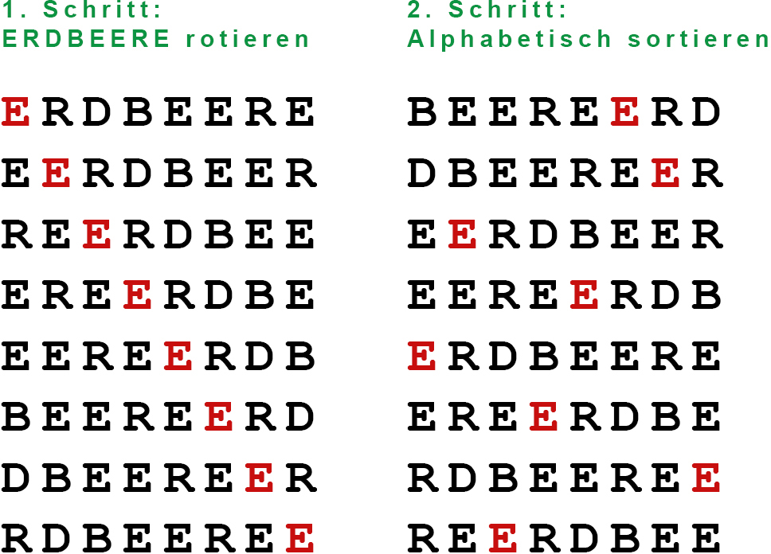
Burrows-Wheeler-Transformation (BWT)

Slide 17
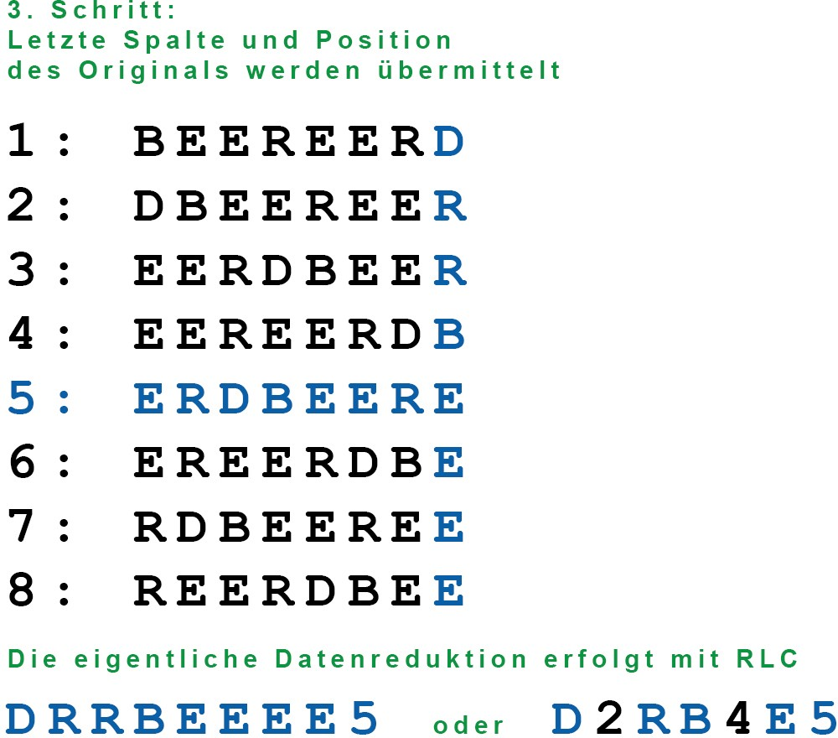
Burrows-Wheeler-Transformation (BWT)

Slide 18
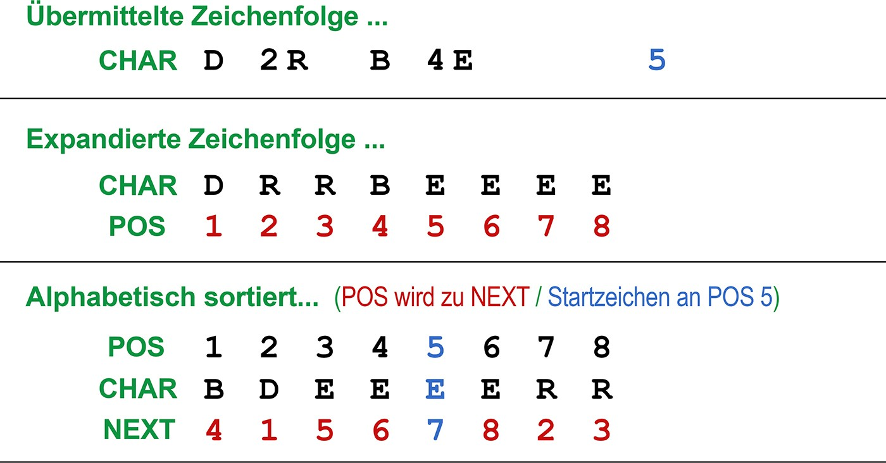
Burrows-Wheeler-Transformation (BWT)

Slide 20
Lempel-Ziv-Welch-Algorithmus (LZW)
Arbeitsweise: LZW sammelt die am häufigsten vorkommenden Zeichenketten im Wörterbuch
Anwendung Kompression von u.A Grafikformaten GIF TIFF.
Merkmale
Wörterbuch
Index 12 Bit.
maximal 212 = 4096 Einträge.
0 bis 255 werden mit den entsprechenden Bytes gefüllt
Index ab 256.
Johan Oelen | Modul 114

Slide 21
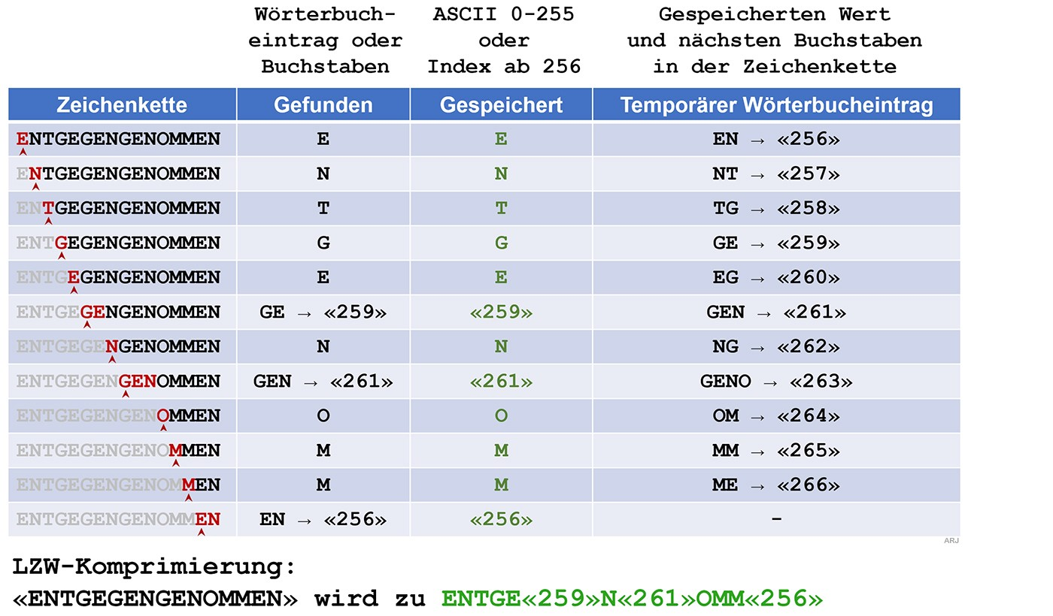
Lempel-Ziv-Welch-Algorithmus (LZW)
Johan Oelen | Modul 114

Slide 22
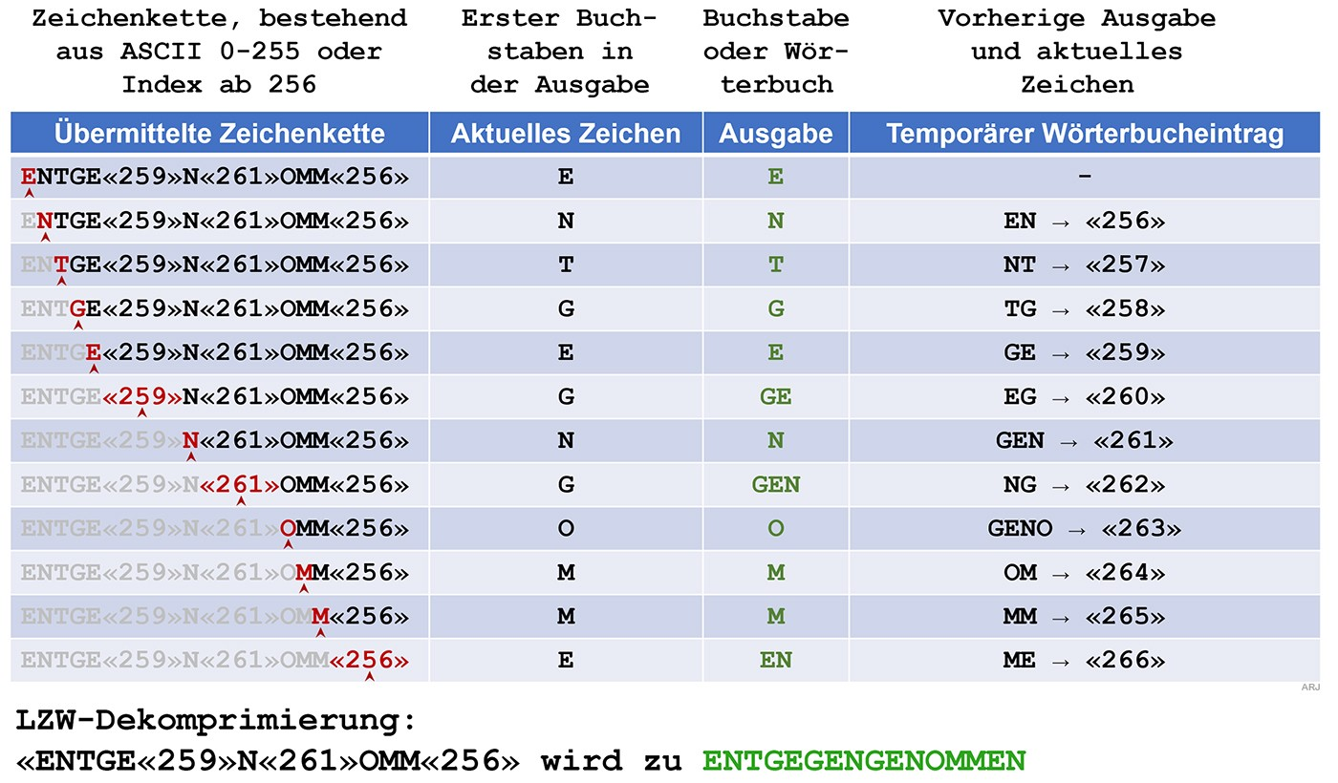
Lempel-Ziv-Welch-Algorithmus (LZW)
Johan Oelen | Modul 114

Slide 23




Vielen Dank für Ihre Aufmerksamkeit
Johan Oelen
Bildungszentrum Uster
Johan Oelen | Modul 114
Johan Oelen | Modul 306 | Uster

